Slide 1
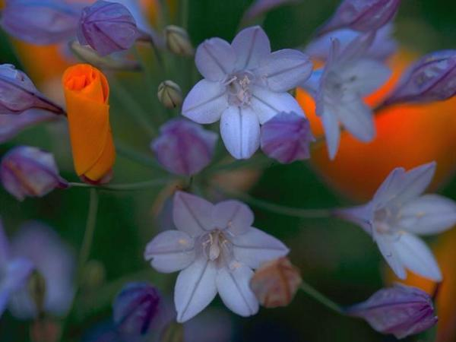
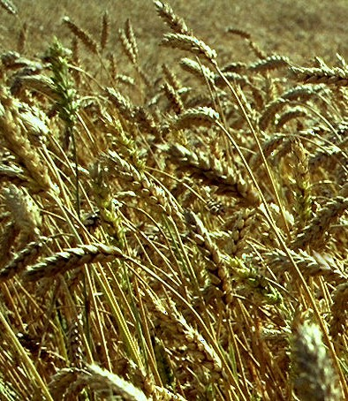
Однодольные растения .

Slide 2
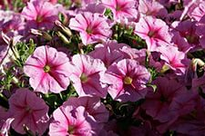
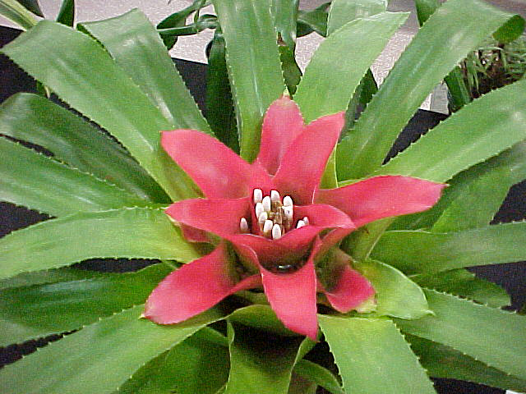
Отдел цветковых растений делится на два типа однодольных :
Магнолиопсиды
Лилиопсиды

Slide 3
Однодольные растения насчитывают около 64 000 видов, 2 600 родов, 85-90 семейств. Они представляют собой преимущественно травы - однолетние, двулетние и многолетние, реже деревья, кустарники и лианы. Среди однодольных много водно-болотных, луковичных, эпифитов . Главный корень однодольных обычно недоразвит, его функцию выполняет система придаточных корней. Цветки трехчленные, обоеполые (реже однополые), могут быть крупными или мелкими, собранными в соцветия. Околоцветник сростнолистный или свободный. Чашечка часто венчиковидная, имеется шесть тычинок (реже - меньшее число), один пестик.

Slide 4
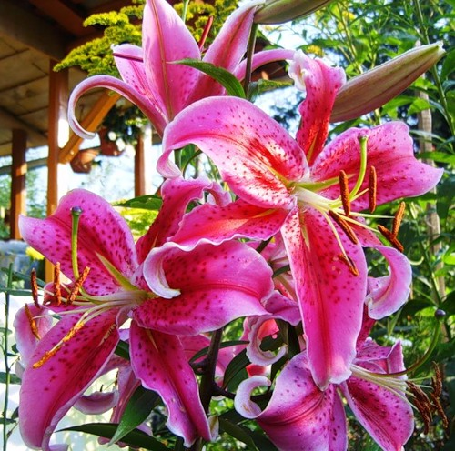
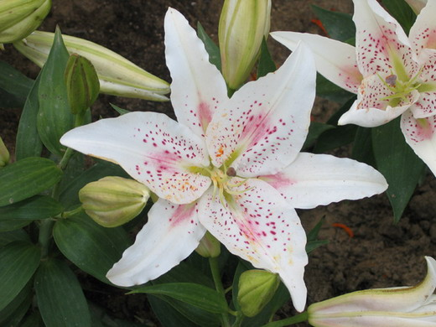
Семейство лилейные

Slide 5
содержит около 70 родов и более 2 500 видов, распространенных по всему земному шару. Это многолетние травы с подземными корневищами, клубнелуковицами и луковицами. Стебли о лиственные или листья только прикорневые, цельные, узкие. Цветки от крупных до мелких, обоеполые, трехчленные. Околоцветник простой, венчико- или чашечковидный, шестичленный. Имеется шесть тычинок, реже - три или двенадцать, один пестик. Плод - коробочка, иногда - ягода, семена содержат эндосперм.
Среди лилейных много разнообразных форм, приспособленных к произрастанию в различных условиях. Наиболее известны лилии, тюльпаны, алоэ, драцена, ландыш, спаржа и особенно лук и чеснок. Острый запах лука обусловлен эфирным луковым маслом. Чеснок содержит чесночное масло и гликозид аллин. Спаржа, благодаря содержащемуся в ней аспарагину, оказывает мочегонное действие. В корневище ландыша имеются ядовитые вещества, из которых получают лекарственные препараты (сердечные капли). Тюльпаны - исключительно эффектные декоративные растения. В культуре известно около 8 000 сортов, в основном гибридных. В Голландии создана целая индустрия выращивания тюльпанов, поставляемых во все страны мира. Лилия имеет красиво окрашенный цветок, декоративна, в природе встречается в различных биотопах: светлые леса, лесные луга, субальпийские луга.

Slide 7
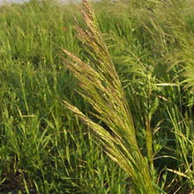
Семейство мятликовых
или злаковых

Slide 8
Семейство мятликовых (или злаковых) включает до 900 родов и до 11 000 видов, распространенных повсеместно. Это многолетние, реже однолетние или двулетние травы, либо вторичнодревовидные растения (бамбуки). Стебли с узлами, полые в междоузлиях (соломина), реже сплошные. Листья очередные и двухрядные, с параллельным жилкованием, разделенные на длинное и открытое влагалище, длинную и узкую пластинку (у бамбуков имеется черешок).
Цветки сильно редуцированные, обоеполые (редко однополые, анемофильные). Соцветия - колос, метелка (сложные соцветия). Каждый маленький колосок представляет собой укороченное соцветие, состоящее из кроющих или колосковых чешуй и нескольких (или один - два) цветков. Каждый цветок защищен двумя цветочными чешуями, имеет три тычинки (реже одну - две или от шести до ста двадцати), один пестик. Плод - чаще всего зерновка, редко костянка или ягода, орехообразный. Семена с обильным мучнистым эндоспермом. Наиболее известна из злаковых пшеница, из которой получают муку, используемую для выпечки хлеба, печенья и других изделий; из нее получают манную крупу, макароны и т.д. Это очень древнее культурное растение. Ее возделывают уже более 10 тысяч лет. Известно 4 000 сортов пшеницы, из них наибольшее значение имеют твердая и мягкая пшеницы.

Slide 9
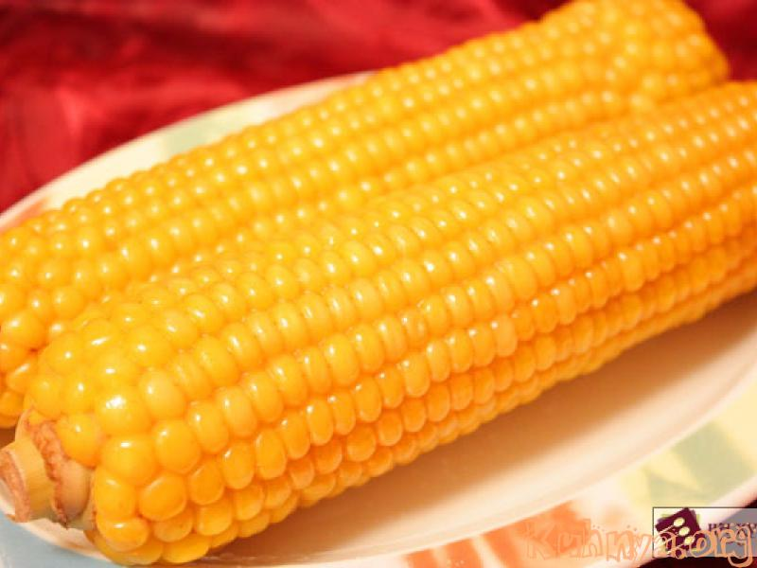
Кукуруза

Slide 10
Кукуруза - ценная южная продовольственная и кормовая культура. Из нее изготавливают до 150 технических и продовольственных продуктов. Рожь похожа на пшеницу. Мука из зерновок ржи темная, но ржаной хлеб питателен и вкусен. Овес заметно отличается от пшеницы и ржи. Его раскидистое соцветие называют метелкой. Из зерен овса вырабатывают толокно, овсяную крупу, геркулес и другие продукты. Просо, как и овес имеет соцветие метелку. Просо - крупяная культура. Просяная крупа - пшено, хорошо разваривается. Родина проса - Восточная Азия. Ценной зерновой культурой является также рис, который культивируется в южных районах на поливных землях. К этому семейству мятликовых также относятся различные дикие травы: тимофеевка - ценная кормовая трава; ковыль - многолетний засухоустойчивый злак; пырей - злостный корневищный сорняк. Злаки широко распространены по всему земному шару, многие из них - в южных регионах. Растущий в тропиках древовидный злак - бамбук и травянистый сахарный тростник, хорошо известны. Злаки имеют большое значение в жизни человека - из них получают продукты питания, корма, различное сырье для промышленности.

Slide 11
Конец

